Slide 1
하늘 상급
1/8

Slide 2
2/8

Slide 3
3/8

Slide 4
4/8

Slide 5
5/8

Slide 6
6/8

Slide 7
7/8

Slide 8
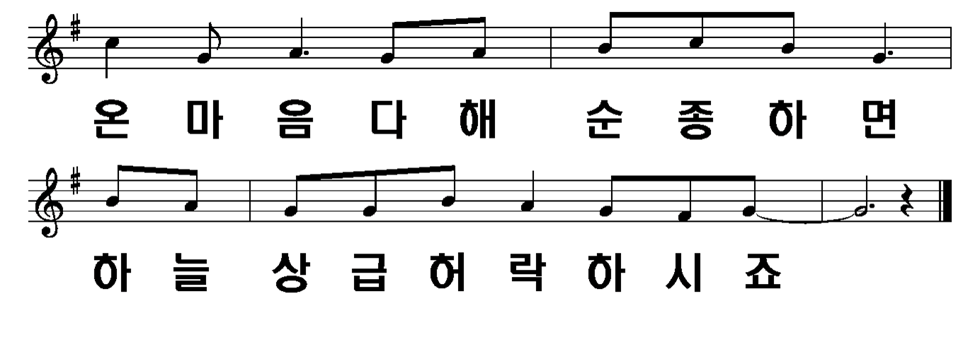
8/8

